Slide 2
問題與創意思解
平凡的大學生

Slide 3
削皮切瓜兩用刀
創作緣由:
當初在宿營煮飯時，看到旁邊的水果想要削皮並且切片但我們想要開始削皮時卻發生了找不到削皮器的窘境，為了解決這個問題最好的方法就是讓他跟刀子放在一起，但廚房器具實在太多了，為了方便主婦們節省空間以及方便攜帶所以把兩樣東西融合在一起。

Slide 4
此產品的特色:
就是一刀多用
方便攜帶，嬌小的體積便於外出野餐以及上醫院探病時使用。
貼心的設計刀身外面還有附一層塑膠外殼以防意外地發生

Slide 5
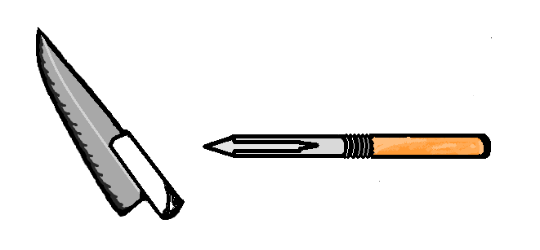
初稿設計

Slide 6
問題的發生
完成設計後我們地一個問題馬上就出現了；施力點的選擇，如果放錯位子將導致整把刀子結構的損壞，而因為沒有專業儀器的測量所以只能用最傳統的方法那就是實際測試，經過多次的實驗後發現刀子出力的地方在(圖2)

Slide 7
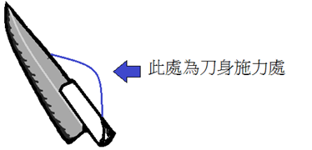

Slide 8
但是如果想把力完美傳到這個位置那就必須把螺紋雕刻在那個地方
所以我們重做了一個模型像圖(3) ，縮短了尾部與螺紋的距離明顯地讓刀子用起來更加地順手圖(4)。

Slide 9
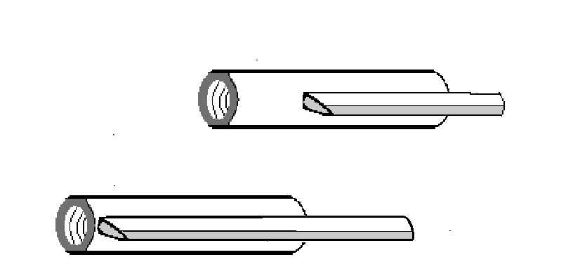

Slide 10
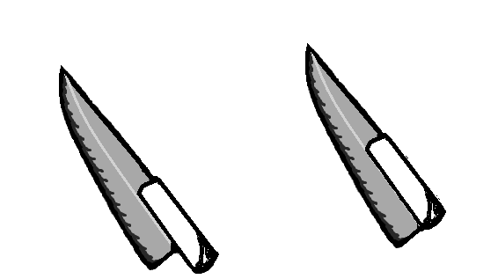

Slide 11
結論
此產品用處不大!說來好笑我們一開始就忽略了一個重點那就是為何不要一開始就用刀子削皮就好還要用內附的水果刀來削根本多此一舉，但考慮到並不是所有人都有辦法做到這件事所以這樣設計還是有它的一點功效。

Slide 12
儘管如此，但卻不代表我們努力白費了!因為又有一個創新重我們腦袋裡 了出來
廚房工具組，一個箱子裡有各種廚房用具舉凡刀子、煎鏟、碎肉器、圓鏟通通都可以應用只要在各個配件刻上紋路那就能用同一個把柄使用，而這個設計最大的優點就是省空間，把每個器具的把柄去除掉的話就能在有限的空間放上更多的東西。
蹦

